Slide 1
20230703 ~ 20230717
진행사항
팀 HyperWEB

Slide 2
구현 할 것
포스팅 사진
프롬프트 형식 작성 필요
긍정 프롬프트
부정 프롬프트
식단 사진
img2img 기능을 이용한 균일한 사진의 구현
장소 제공
정부제공 반려동물 이용가능 장소 공공데이터 사용
가상프로필의 포스팅에 자연스럽게 녹아들 수 있게 제작
기사 제공
잠정 보류, 생성 AI 활용 포스팅 완료 이후 시도 예정

Slide 3
Stable - diffusion model
다양한 학습자료로 훈련된 가중치 수집
CyberRealistic
Flat-2D Anime
SDVN5-3D
각 모델에 맞는 부정 프롬프트 수집
상황에 맞는 프롬프트 필요

Slide 4
Stable - diffusion model
positive prompt : (best-quality:0.8), (best-quality:0.8), happy dog with food, no human, no word
negative prompt : easynegative, verybadimagenegative_v1.3,human, person
(easynagative, verybadimagenegative 트리거 워드 -> 기존의 유저들이 만들어논 프롬프트 셋, 대체적으로 모든 사진에 적용 가능)
기본모델과 달리 훈련된 가중치를 사용했을 때 복잡한 프롬프트 없이도 양호한 결과물을 도출하는 것을 볼 수 있음

Slide 5

Flat-2D Anime

Slide 6
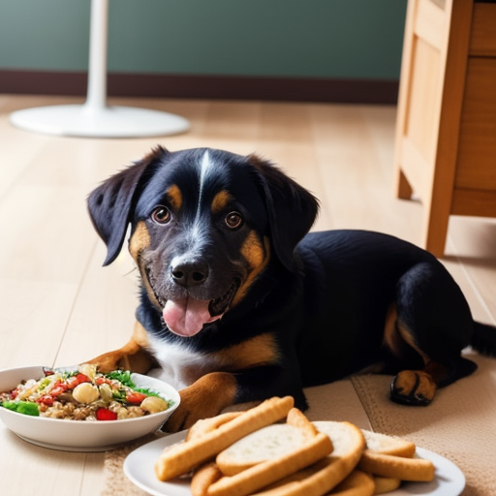
SDVN5-3D

Slide 7
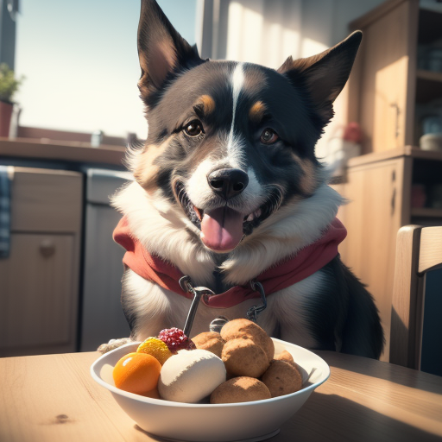
CyberRealistic

Slide 8
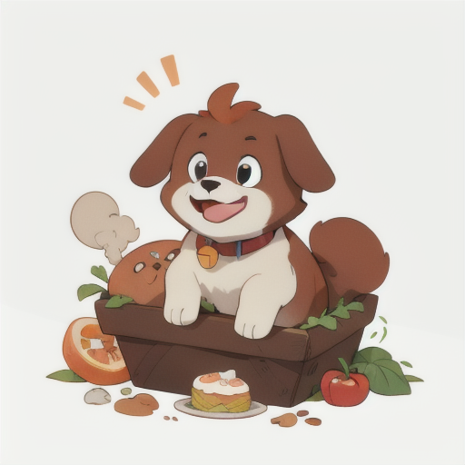
Mistoon_Anime

Slide 9
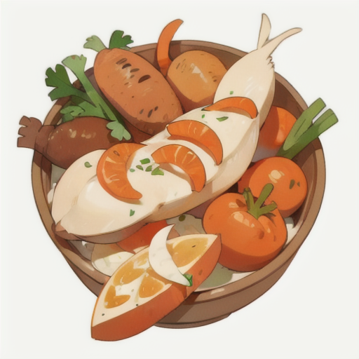
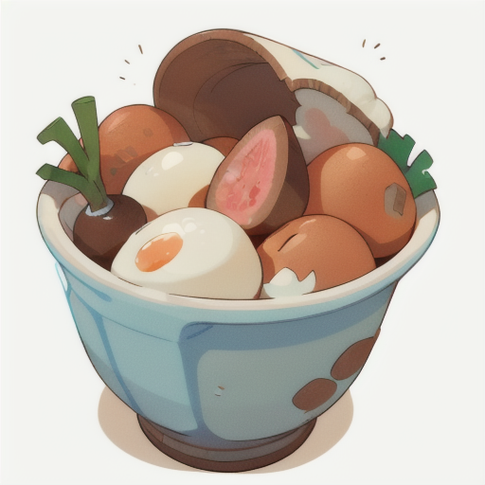
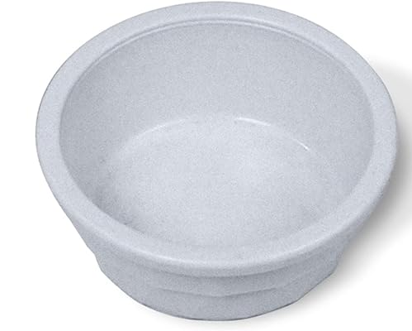
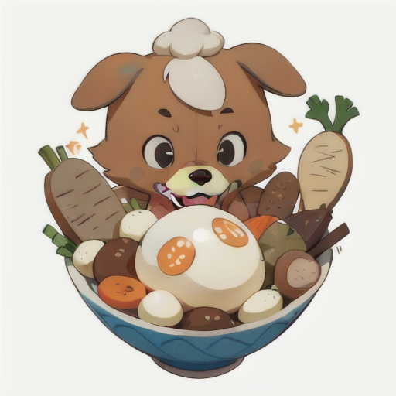
강아지 식단 사진
img2img 를 이용, 균일한 느낌, 품질의 사진 생성

Slide 10
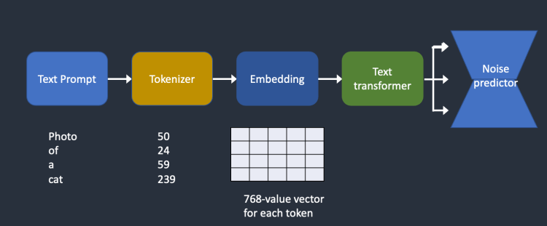
Stable - diffusion model 프롬프트
해당 모델의 경우 한번에 처리할 수 있는 토큰의 갯수는 75개 , 효율적인 상황 표현 필요

Slide 11
Stable - diffusion model 프롬프트
인물, 식재료, 강아지,
각 이미지의 상황설명
GPT를 이용,
Stable - diffusion model를 위한 프롬프트 제작
생성 AI 를 통한 그림 제작

Slide 12
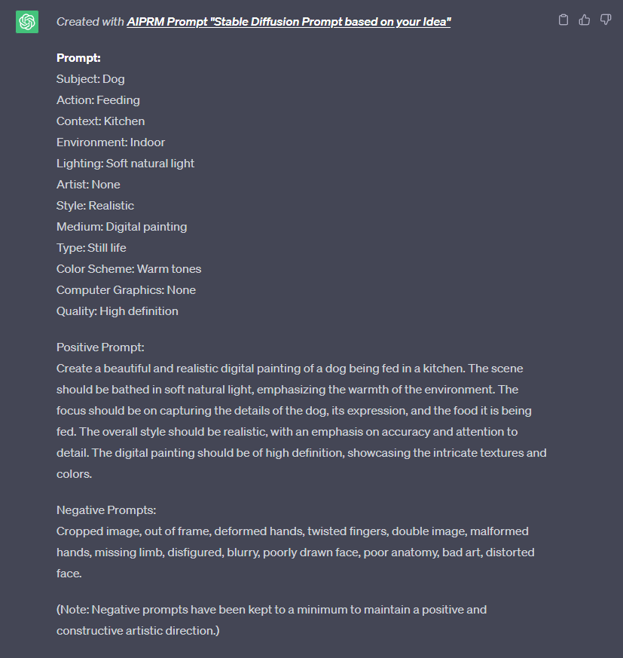
프롬프트 예시
인물, 식재료, 상황 등 몇가지 짧은 단어를 통해 Stable diffusion model을 위한 프롬프트 생성 가능

Slide 13
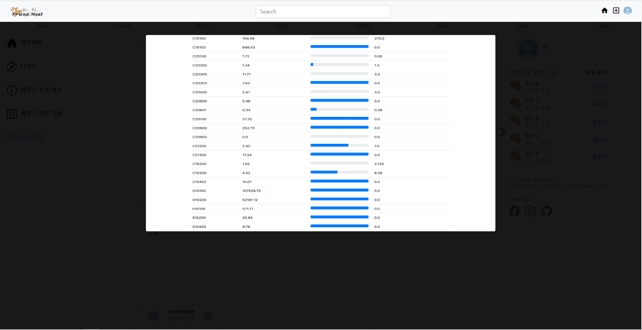
이미지 확대
클릭시 이미지 확대 이벤트 생성

Slide 14
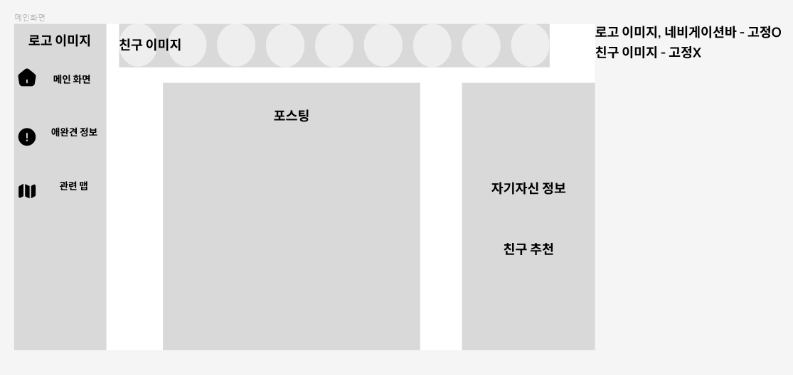
메인화면 figma

Slide 15
식단 알고리즘 속 추천 시스템
글자를 넣을 때 마다 추가
계산 시작
재료 선택
(자신이 선택한 음식 재료 X 0.5) + (비슷한 재료들의 다른 사람 선택 X 0.5)
가중치 높은 3가지

Slide 16
사람의 유사도에 대해 계산하는 방식
cosine_similarity(A, P) = (A • P) / (||A|| ||P||)
를 통한 item에 대한 유사도 평가

Slide 17
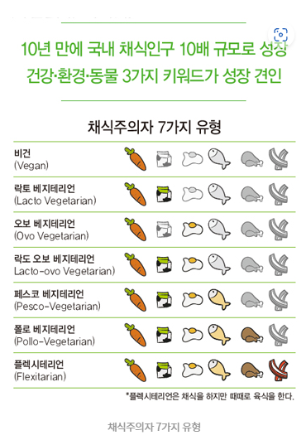
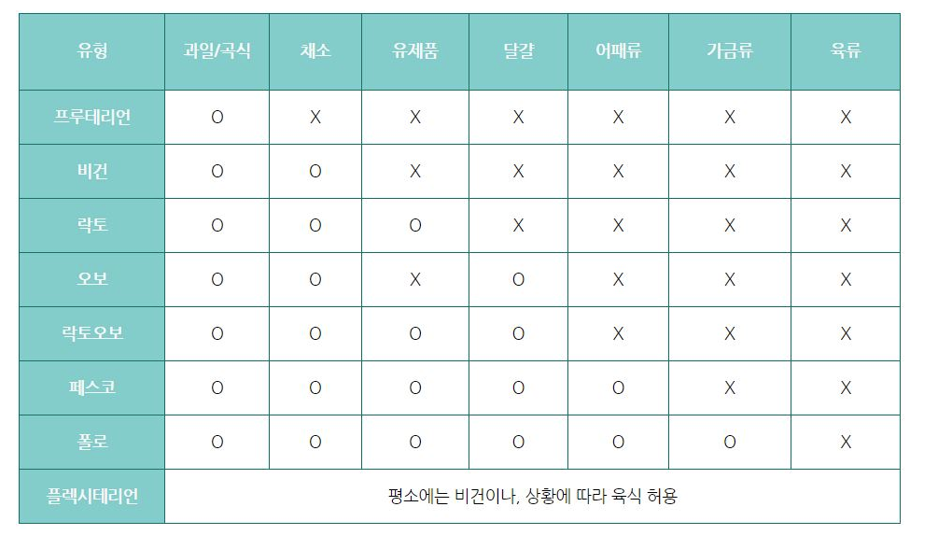
음식에 대한 더미 데이터 유사도

Slide 18
데미 데이터 생성 방식
User
정보 추가
Dog
정보 추가
음식 생성
id 값을 통한 연결
기준
user id 에 대한 영역을 나누어 앞서 설명한 8명에 대한 기준으로 나눔

